Slide 1
Infosessie voorleessoftware WELKOM
Twitter: #voorleessoftware
wifi code “VO Events”: vlaanderen
www.leesvoor.vlaanderen
www.adibib.be

Slide 2
Agenda van de dag
Voorstelling nieuw programma voorleessoftware
Voorstelling software en functionaliteit
Lunch
Hoe integreer je voorleessoftware in het schoolbeleid?
Vragen

Slide 3
Waarom een nieuwe benadering van voorleessoftware?
Maatschappelijke context
Beleidscontext en wettelijk kader
Redelijke aanpassing en universeel ontwerp
Doelgroep
Technologische ontwikkelingen
Aanvraagprocedure
Ondersteuningskader
Notes:
: ruimer dan dyslectici
bv. anderstalige nieuwkomers

Slide 4
Beleidscontext: geïntegreerde aanpak
Notes:
Adibib –richtlijn - Eperstise centrum – leesvoor (vroeger 50K) groene map

Slide 5
Internationaal wettelijk kader
Het Verdrag van de Verenigde Naties inzake de Rechten van Personen met een Handicap bevordert, beschermt en waarborgt de fundamentele vrijheden en mensenrechten van mensen met een handicap.
Het protocol betreffende het begrip redelijke aanpassingen van 19 juli 2007 geeft een definitie van het begrip redelijke aanpassingen en somt de criteria op waaraan dergelijke aanpassingen moeten voldoen
Het kaderdecreet voor het Vlaamse gelijkekansen- en gelijkebehandelingsbeleid van 10 juli 2008 beschouwt het weigeren van redelijke aanpassingen voor een persoon met een handicap als een vorm van discriminatie,
het M-decreet voegt nieuwe regels in over het inschrijvingsrecht en verplicht om voor die leerlingen redelijke aanpassingen te doen.
Notes:
VN verdrag introduceert enkele fundamentele concepten: zoals inclusie en redelijke aanpassing.
Alle volgende regelgeving geeft daar verdere uitvoering aan.

Slide 6
Is voorleessoftware een redelijke aanpassing?
Notes:
Ene heeft meer ondersteuning nodig dan andere

Slide 7
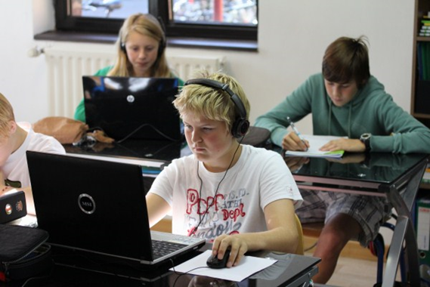
Redelijke aanpassing
Redelijke aanpassing moet…
Doeltreffend zijn
Evenwaardige participatie mogelijk maken
Gericht op zelfstandigheid
De veiligheid van de persoon met een handicap waarborgen

Slide 8
Wanneer is de aanpassing redelijk?
de financiële impact
eventuele ondersteunende financiële tegemoetkomingen;
de financiële draagkracht
de organisatorische impact van de aanpassing;
frequentie en duur van het gebruik van de aanpassing
de impact van de aanpassing op de levenskwaliteit;
de impact van de aanpassing op de omgeving en op andere gebruikers
Notes:
.

Slide 9
Voorleessoftware is een redelijke aanpassing
Notes:
Conclusie: VoorleessoftwarADIBoeken en voorleessoftware laten evenwaardige participatie toe en verhogen de zelfstandigheid. Voor die leerlingen die er nuttig gebruik van kunnen maken zijn het dus redelijke aanpassingen. Het feit dat voorleessoftware gratis is voor de leerlingen maakt de financiële impact voor de school of ouders extra haalbaar. Het weigeren van redelijke aanpassingen is verboden, het is immers een vorm van discriminatie
<vb v

Slide 10
Notes:
Een woordje over de doelgroep getuigenis Louis
Zelfs met veel ondersteuning blijft het moeilijk
Louis gebruikt compenserende software en dat maakt het wellicht heel pak draaglijker – maar zijn onderwijscours zal altijd moeilijk zijn en zal altijd hardwerken zijn, harder dan iemand die zo’n stoornis niet heeft,

Slide 11
Ruime doelgroep: enkele cijfers
Tussen 7% en 10% van de onderwijspopulatie heeft ernstige lees-, spelling- en schrijfproblemen
Ca. 2,5% (25.000 leerlingen) heeft zeer ernstige lees- en/of schrijfbeperkingen
PISA: 17% van de 15-jarigen haalt basisniveau leesvaardigheid niet
18.740 leerlingen bereikt met AdiBib sinds start
Vraag blijft stijgen
Notes:
Ze zitten in elke school!
PISA: ook daar zitten misshcien lln die tot de doelgroep behoren – die in elk geval extra ondersteuning en zorg nodig hebben

Slide 12
Doelgroep: Schoolcontext
WEL
Leerlingen uit gewoon en buitengewoon basisonderwijs
Leerlingen uit gewoon en buitengewoon secundair onderwijs
Leerlingen uit ziekenhuisscholen
Thuisgebruikrecht
NIET
Volwasseneneducatie
Hoger Onderwijs
Huisonderwijs
Notes:
focus ligt op leerplicht onderwijs
Wel gratis adiboeken voor VO HO huO

Slide 13
Doelgroep: op basis van attest
Leerlingen met een attest dyslexie = ernstige leesproblemen;
Leerlingen met een attest dyspraxie = ernstige schrijfproblemen;
Leerlingen in het gewoon onderwijs met een gemotiveerd verslag
Leerlingen met een (inschrijvings)verslag type 1, 2, 3, 4, 5, 6, 7, 8, 9 of basisaanbod.
Leerlingen met een ADIBib-attest
Notes:
Adibib attest is een specialleke

Slide 14
Het ADIBib attest
Opgemaakt door het CLB
Kan geregistreerd worden in LARS
Bedoeld voor jongeren die buiten de doelgroepen vallen maar die wel zinvol gebruik kunnen maken van ADIBoeken en voorleessoftware. Bv. anderstalige
Notes:
Vbn???

Slide 15
Technologische evoluties
Mobiele technologie met ingebouwde spraaktechnologie (UD – universeel design)
Nieuwe aanbieders op de markt
Evolutie van robuuste software naar apps
Nieuwe licentiemodellen
Webbased modellen
FTE of desktopcounting, campuslicenties,…
Cloudtoepassingen en cloudlicenties (SAAS)
Notes:
UD Vb toegankelijkheidsopties in ipad
UD: Open source software en in toestellen standaard aanwezige applicaties hebben zeker hun waarde. Voor sommige leerlingen met een lees- en/of spellingsproblematiek bieden ze voldoende hulp en dan is het prima dat deze leerlingen zich daar verder van bedienen. Het is overigens ook toe te juichen – vanuit de optiek van universal design – dat ICT-toestellen meer en meer over geïntegreerde functies zoals een voorlezer beschikken.
Voor veel leerlingen (denk aan die 2,5%) volstaat wat open source software en in toestellen standaard aanwezige applicaties te bieden hebben niet.

Slide 16
Basisfunctionaliteit voorleessoftware
Voorleesfunctie met 4 talen: Nederlands, Frans, Engels, Duits
Woordvoorspeller
Spellingcorrectie
Typefunctie
Lezen en schrijven in ADIBoeken
Notes:
Geselecteerde software : 4 pakketten

Slide 17
van Jabbla

Slide 18
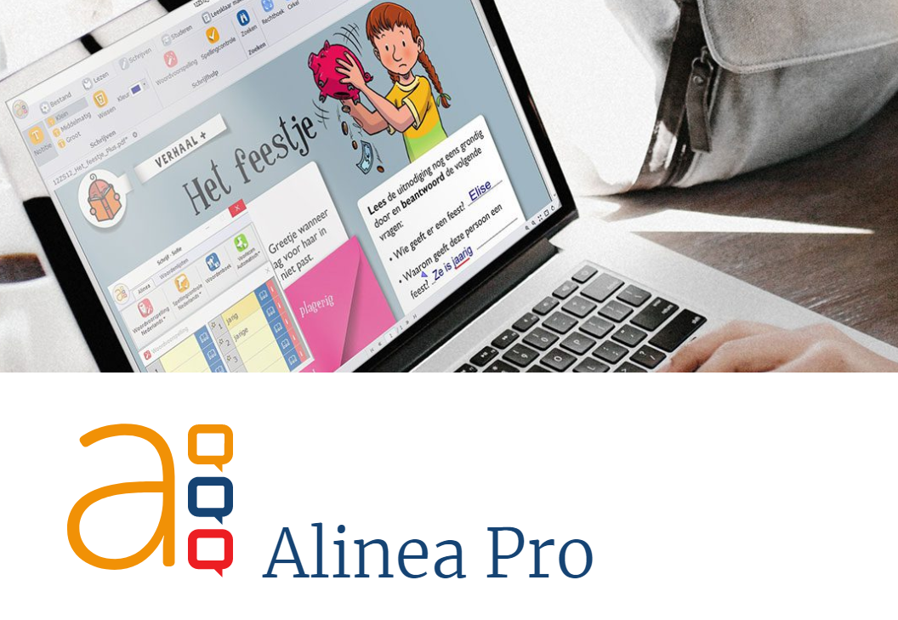
Geselecteerde software van Sensotec

Slide 19
Notes:
100% webbased

Slide 20
Aanvraagprocedure (1)
Aanmeldingen via centraal registratieportal: www.leesvoor.vlaanderen
beheerd door vzw Eureka Die-’s-lekti-kus
Aanmelding kan door om het even wie: ouder, leraar, CLB, zorgco, leerling zelf, paramedisch personeel, …
Bij aanmelding: keuze van een software pakket vermelden
→ gebruiker kiest software
Notes:
Burgerschapsmodel lln kiest – niet de school
Demoversies uitproberen

Slide 21
Portal: www.leesvoor.vlaanderen

Slide 22
Portal: www.leesvoor.vlaanderen
Notes:
Rijksregisternr en attest vereist voor inschrijving – dus die gegevens hou je best bij de hand

Slide 23
Aanvraagprocedure (2)
Authenticatie en identificatie: check of aangemelde effectief leerling is
Ter beschikking stellen van de software
Instappen kan op om het even welk moment
Jaarlijks veranderen van software mogelijk
Weblicentie
Notes:
Licentie to einde schooljaat
Veranderen tijdens jaar kan niet wel nadien

Slide 24
En de teller staat op…
… 10.977 gebruikers

Slide 25
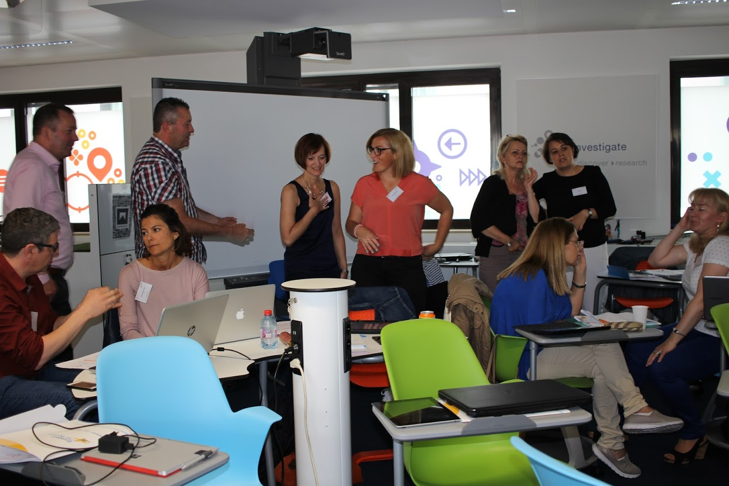
U staat er niet alleen voor
Extra begeleider bij Eureka
Nieuwe publicatie “aan de slag met voorleessoftware”
Ondersteuning door verdelers software
Extra tools
Demoversies van de software
Instructiefilms
Notes:
Extra begelider: zal vraaggestuurd werken – zal extra tools ontwikkelen

Slide 26
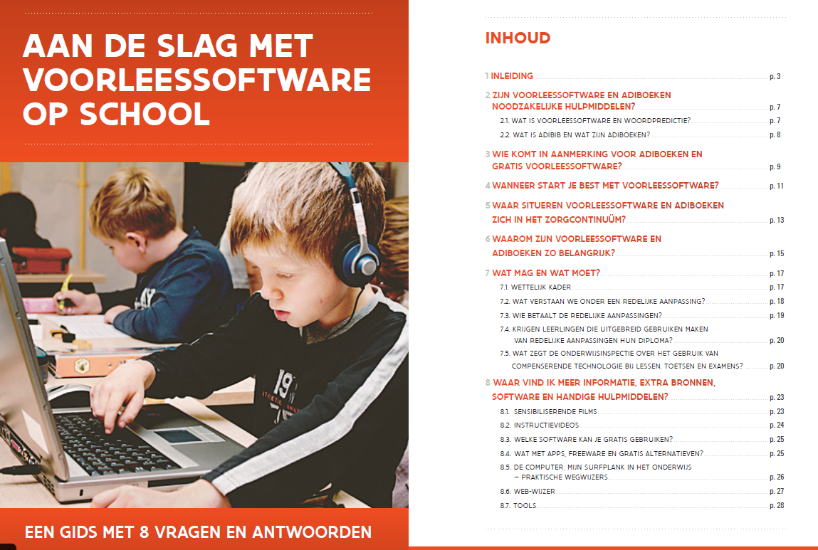
Nieuwe praktische gids voor scholen
Notes:
Vervangt oude publicatie “dyslexie software! Wat nu?”

Slide 27
Rollen: wie doet wat?
Notes:
4 extra tools

Slide 28
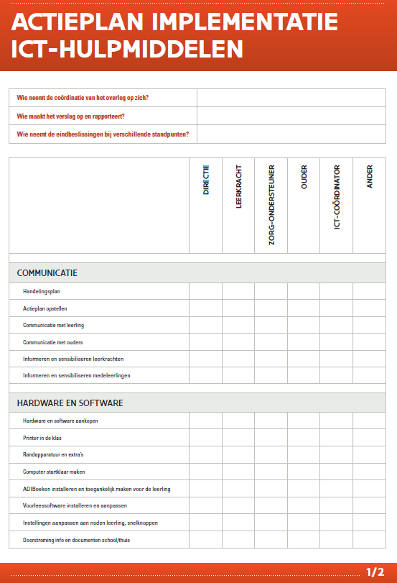
Checklist randvoorwaarden Voorleessoftware thuis en op school + actieplan implementatie

Slide 29
Analysemodel behoeften en noden
Waar te vinden?
www.klascement.net
www.leesvoor.vlaanderen
www.adibib.be
www.onderwijs.vlaanderen.be
www.dyslexiehulpmiddelen.com

Slide 30
Instructiefilms Adibib en voorleessoftware

Slide 31
Instructiefilms Adibib en voorleessoftware

Slide 32
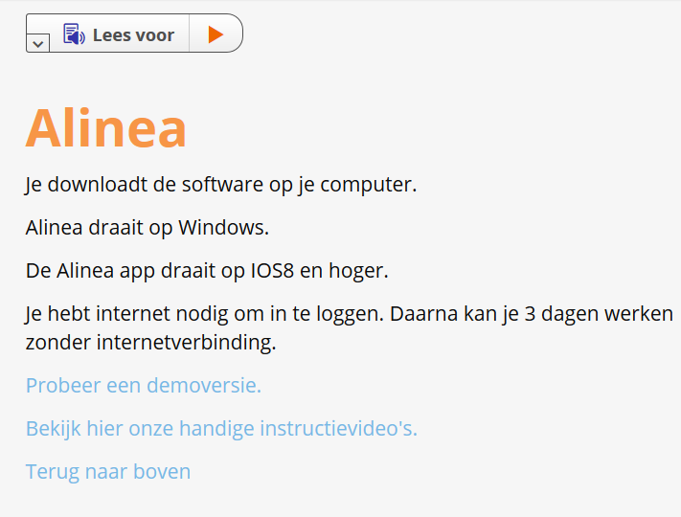
Probeer vooraf de demoversies

Slide 33
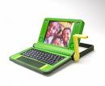
Bedankt
Meer info:
https://onderwijs.vlaanderen.be/voorleessoftware-voor-leerlingen-met-leesbeperkingen
www.leesvoor.vlaanderen
www.adibib.be
Contact:
jan.decraemer@ond.vlaanderen.be , luc.vanbeeumen@ond.vlaanderen.be of
Jan.rottier@eurekaleuven.be

